Slide 1
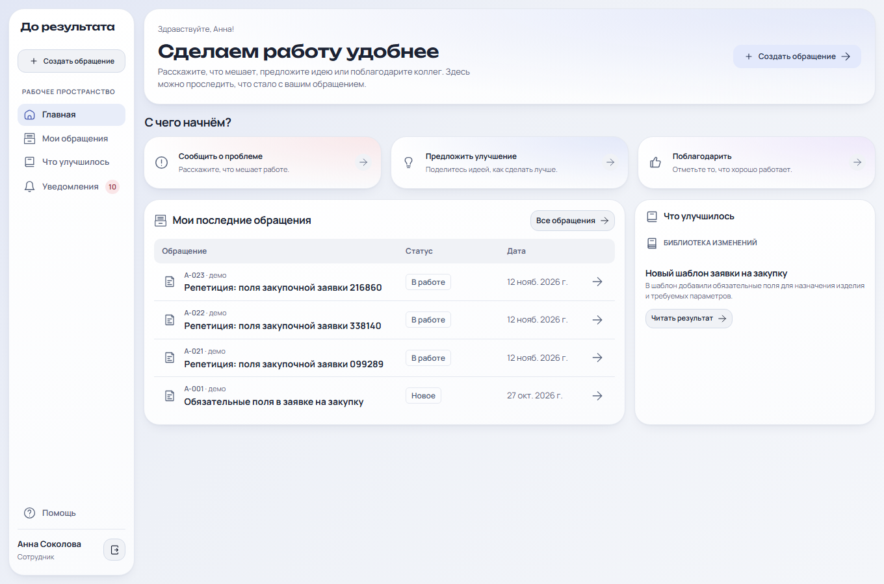
Модус · Контур
От обращения до проверенного результата
Внутренняя обратная связь и улучшение процессов
Интерфейс релиза · синтетический стенд
01
Notes:
Спросите, что происходит после отправки обращения. Представьте продукт одной фразой.
Источник: ../../backend/docs/reference/task.md
Снимок: screenshots/employee.png

Slide 2
Где теряется результат
Сценарий из синтетического датасета
Сигнал
В заявке на закупку не хватает назначения и параметров оборудования.
Рассмотрение
Ответственному приходится запрашивать недостающие сведения.
Открытый вопрос
Если поменять шаблон, действительно ли уточнений станет меньше?
02
Notes:
Приведите A-001 как учебный пример. В компании такую гипотезу надо подтвердить наблюдениями.
Источник: ../../backend/docs/reference/dataset.md

Slide 3
Путь обращения
Контур улучшений подключается, когда сигнал требует изменения процесса
Обращение
Рассмотрение
Улучшение
Проверка
Обратная связь
→
→
→
→
Номер и статус
Ответственный и решение
План и внедрение
Измерения и заключение
Доступный автору итог
Автор видит решение по своему обращению.
03
Notes:
Объясните, что часть обращений получает ответ или мотивированное решение без отдельной инициативы.
Источник: ../FINAL_ACCEPTANCE.md

Slide 4
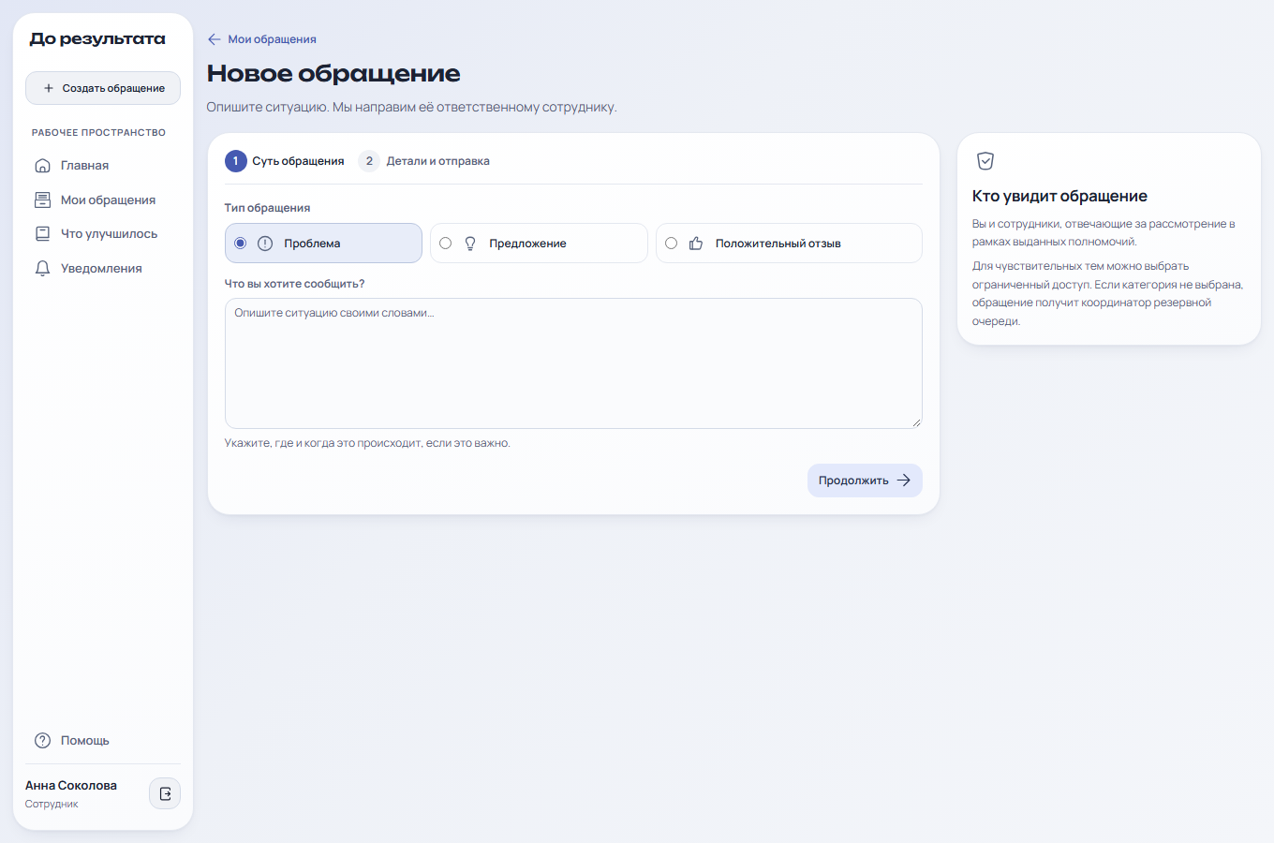
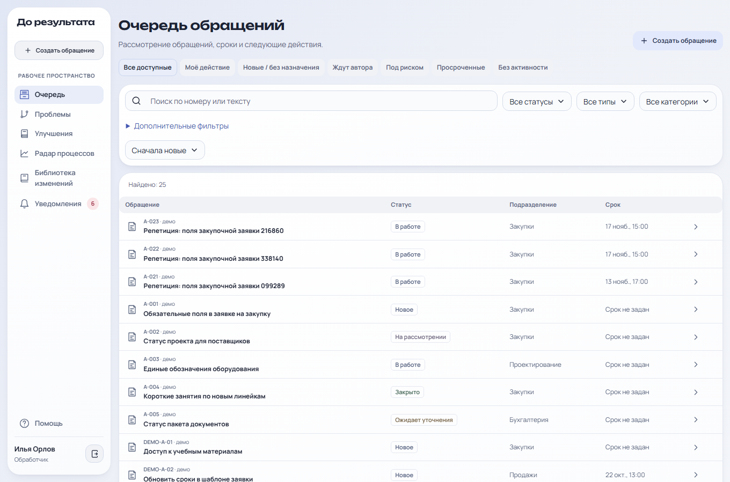
Сотрудник и обработчик
У каждого свой рабочий экран
Сотрудник
Обработчик
Подаёт обращение и следит за статусом.
Видит очередь, срок и следующий шаг.
Интерфейс релиза · синтетический стенд
04
Notes:
Перейдите к демо. Подайте обращение, покажите номер и найдите запись в очереди.
Источник: ../DEMO_RUNBOOK.md
Снимок: screenshots/queue.png

Slide 5
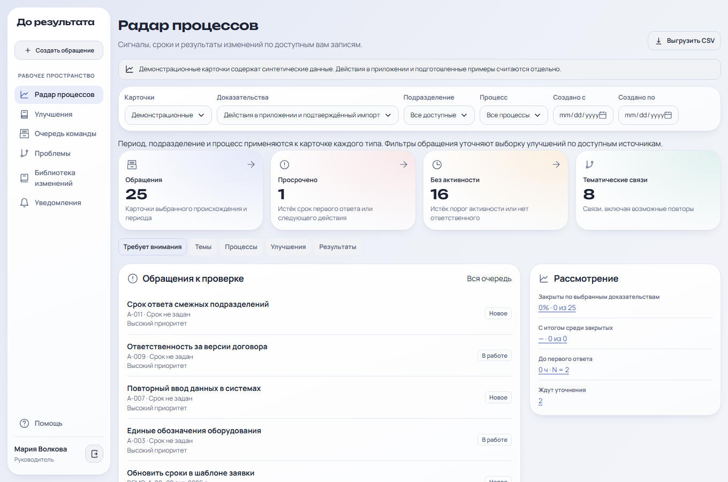
Радар процессов
От повторяющихся сигналов к вопросу для проверки
Руководитель
Видит темы, сроки и сигналы, требующие внимания.
Тематические связи
Потенциальное сходство проверяет человек. Первопричина требует исследования.
Интерфейс релиза · синтетический стенд
05
Notes:
Откройте темы A-001 и A-015. Укажите на фильтры происхождения карточек и доказательств.
Источник: ../FINAL_ACCEPTANCE.md
Снимок: screenshots/radar.png

Slide 6
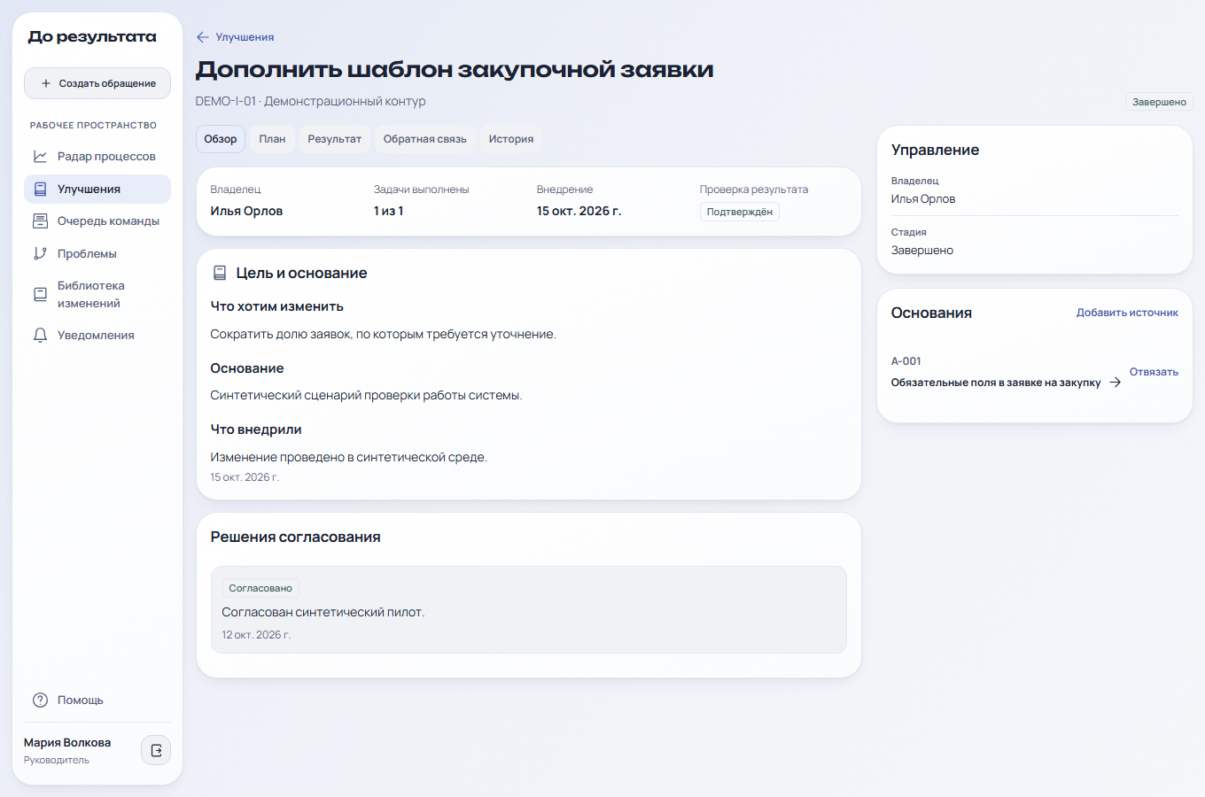
Контур улучшений
Инициатива хранит связь с исходным сигналом
Подготовка
Владелец, согласование и план
Исполнение
Задачи и фиксация внедрения
Проверка
Наблюдения и независимое заключение
Интерфейс релиза · синтетический стенд
06
Notes:
Покажите черновик из нового обращения. Для короткого показа переключитесь на подготовленную инициативу.
Источник: ../DEMO_RUNBOOK.md
Снимок: screenshots/initiative.png

Slide 7
Проверка эффекта
Доля закупочных заявок, потребовавших уточнения
50%
20%
−30 п. п.
≤25%
До · 10 из 20
После · 4 из 20
Изменение
Цель достигнута
Независимое заключение · снижение в тестовой выборке
Синтетические данные. По 20 заявок в каждой выборке. Причинность не оценивалась.
07
Notes:
DEMO-I-01: две синтетические выборки по 20. Причинность и эффект для компании не оценивались. DEMO-I-02: данных недостаточно.
Источник: ../FINAL_ACCEPTANCE.md

Slide 8
Реализация и надёжность
React → NestJS → PostgreSQL
Worker
Фоновые задачи, сроки и уведомления
Вложения
Файловый том и серверная проверка доступа
Groq
Необязательные подсказки для черновика
Релизная приёмка: 51 тест, 17 миграций, восстановление БД и вложения
08
Notes:
Релизная приёмка: 9 доменных, 23 интеграционных, 19 браузерных тестов. Восстановлены база и файл.
Источник: ../RELEASE_READINESS.md

Slide 9
От демо к пилоту
Конкурсная сборка готова к показу
Дальше · пилот
Одно подразделение, владелец процесса и согласованные правила доступа.
Затем · интеграции
Обследовать 1С УТ и Битрикс24, согласовать состав и направление обмена.
Расширение
Опросы и клиентская обратная связь после проверки внутреннего процесса.
09
Notes:
Согласовать TLS, SSO, хранение, антивирус, SLA и метрики пилота. Интеграции на этапе концепции.
Источник: ../../backend/docs/PILOT_PLAN.md

Slide 10
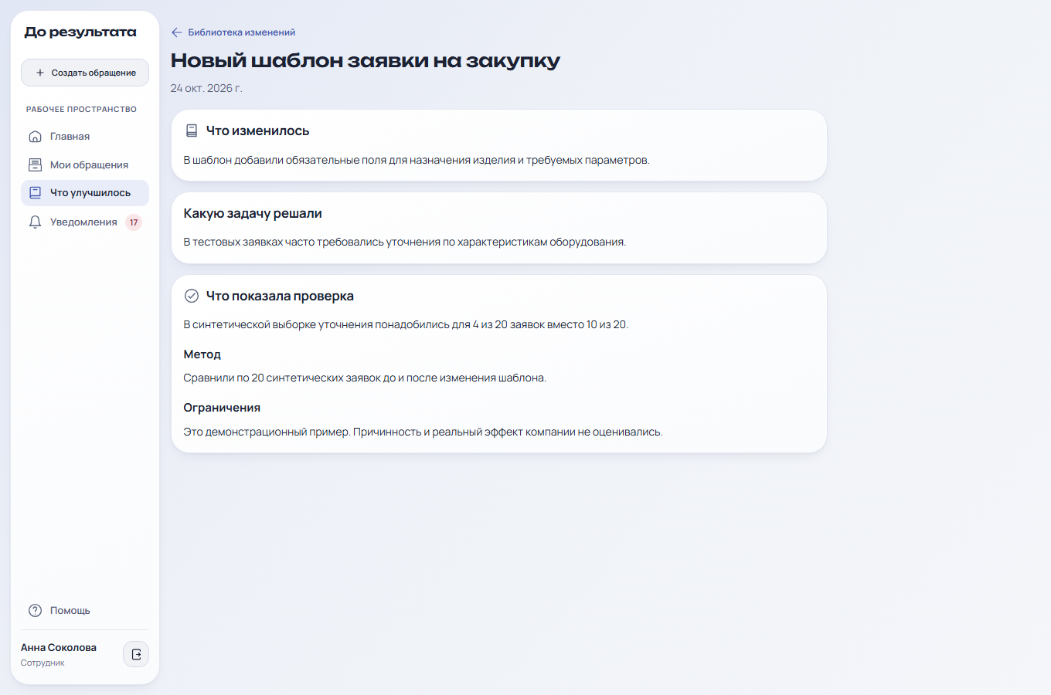
Автор видит итог
Опубликованный результат
Сотрудник видит итог. Руководитель видит, на каких наблюдениях он основан.
Интерфейс релиза · синтетический стенд
10
Notes:
Завершите на опубликованном примере. Предложите пилот на одном процессе с измеримой исходной точкой.
Источник: ../DEMO_RUNBOOK.md
Снимок: screenshots/publication.png

Slide 11
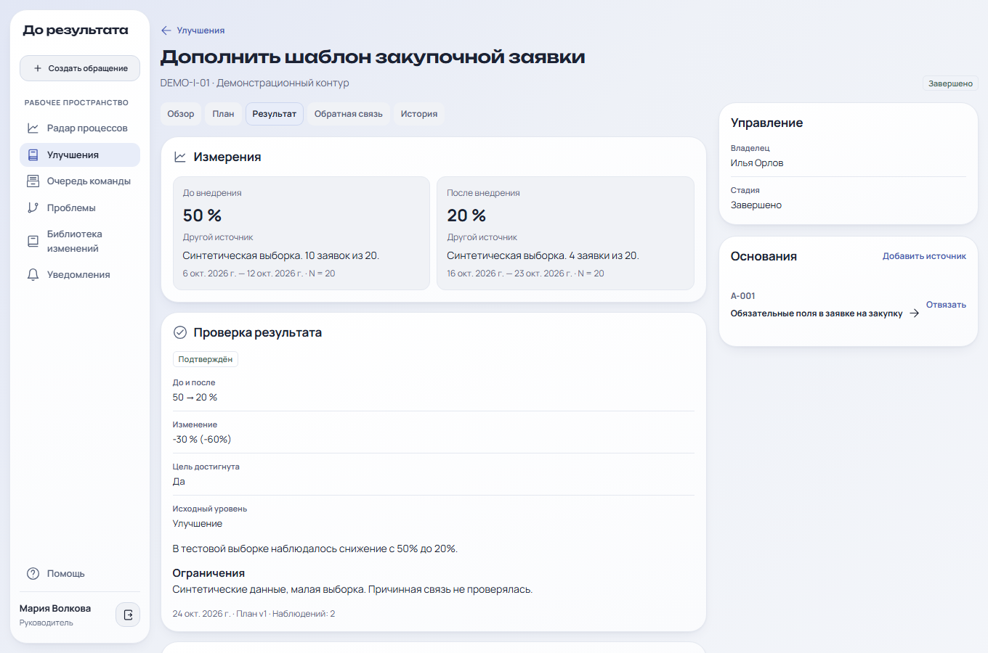
Резерв · Экран результата
DEMO-I-01 · синтетические данные
Интерфейс релиза · синтетический стенд
11
Notes:
Резерв при сбое сети или стенда. На экране релиза есть данные до и после, заключение и ограничения.
Источник: ../RELEASE_READINESS.md
Снимок: screenshots/result.png

Slide 12
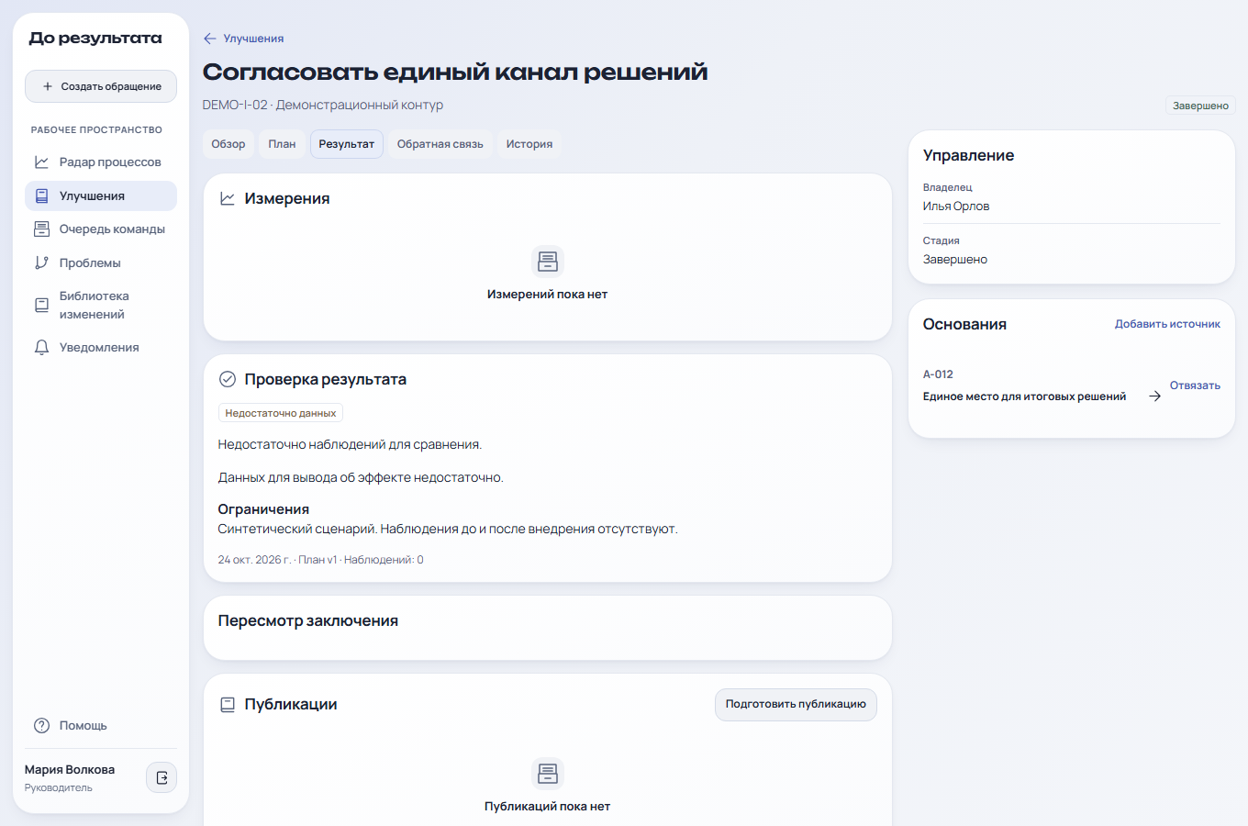
Резерв · Недостаточно данных
DEMO-I-02 · синтетические данные
Интерфейс релиза · синтетический стенд
12
Notes:
Покажите, что приложение хранит заключение без численной дельты, когда нет наблюдений.
Источник: ../FINAL_ACCEPTANCE.md
Снимок: screenshots/inconclusive.png

Slide 13
Резерв · Границы приёмки
Воспроизводимый локальный MVP
51 тест
9 доменных, 23 интеграционных, 19 браузерных
17 миграций
Чистая БД, обновление и повторный seed
Нагрузка
2 000 синтетических обращений, 6 клиентов. P95 Радара 898 мс отдельно и 1 559 мс параллельно.
13
Notes:
Локальные замеры, не SLA. Живой ClamD и Groq, инфраструктура заказчика и полный WCAG открыты.
Источник: ../RELEASE_READINESS.md

